Slide 1
证券公司债券信用风险计量
主讲人：孔靓

Slide 2
目录
一、债券市场发展及违约事件回顾
二 、债券信用风险计量
（一）债券信用风险模型概述
（二）影子评级模型开发步骤
（三）债券信用风险计量模型示例
三、债券信用风险计量结果在业务管理中的应用

Slide 3
一、债券市场发展及违约事件回顾
债券市场发行总量迅猛增长
2015年，债券市场共发行各类债券16.82万亿元，同比增长53.12%，增速提高16.7个百分点。其中，在中央结算公司发行债券10.12万亿元，占债券市场发行总量的60.15%；在上海清算所发行债券5.63万亿元，占债券市场发行总量的33.48%；在交易所发行债券1.07万亿元，占债券市场发行总量的6.38%。
债券品种多样化，地方政府债券井喷
以银行间债券市场为例，在中央结算公司发行的债券中，2015年国债发行1.8万亿元，同比增长25.43%；地方政府债发行3.84万亿元，几乎是2014年发行量的10倍；政策性银行债发行2.58万亿元，同比增长12.23%；商业银行债发行0.2万亿元，同比增长140.89%。
信用债新政出台，发行量大幅增加
一是企业债券审核流程大大简化。2015年12月下发的《关于简化企业债券审报程序加强风险防范和改革监管方式的意见》指出，发改委将委托第三方机构对申报材料的完备性、合规性进行评估，再由发改委进行复核，发审流程缩减至35个工作日，审核效率大大提高。
二是公司债券迎来大发展。2015年1月，证监会发布修订后的《公司债券发行与交易管理办法》，促使公司债发行量迅猛增长，尤其是2015年7月以后，公司债的发行量明显超过中票、短融等，全年发行量接近一万亿元，创出历史新高。
Notes:
值得一提的是，去年开始，交易所债券发行异军突起，尤其是进入2016年，发行规模更是突飞猛进，今年前两个月发行规模更是直追去年全年规模。
Ppt样式，债券市场发行总量迅猛增长，加一个占比结构图，配合上述文字。

Slide 4
一、债券市场发展及违约事件回顾
投资者持有结构特点如下：
1.2015年开展地方政府债务置换，全年新发行地方债3.84万亿元。在此背景下，各主要债券持有者对地方政府债的持有量均大幅上涨。其中，地方政府债的最大持有者为商业银行，年末持有量余额高达4.46万亿元，同比增长288.4%。
2.2015年度信贷资产支持证券的政府支持力度加大，为进一步盘活信贷存量，信贷资产支持证券发行量同比增长42%。各主要投资机构也给予资产证券化产品大力支持，均大幅增加资产支持证券的持有量。
3.对于是否增持企业债各类机构态度不一致：商业银行、信用社、保险机构和非金融机构等均在2015年度减持企业债，而证券公司、基金和境外机构则更偏好于增加企业债持有量。其中，境外机构增持企业债的速度最快，其企业债持有量增速高达147.7%。
4.银行间债券市场开放度愈来愈高，但境外机构参与规模整体仍偏低。截至2015年12月31日，境外机构持有债券比重约为1.72%。从券种结构来看，境外机构更偏好持有风险较低的国债和政策性银行债，二者占其持有总量的比重高达82.13%。值得注意的是，尽管地方政府债体量较大，但境外机构持有余额仅为3.8亿元，同比减少34.48%。
Notes:
Ppt样式，最好可以结构化展现这四条内容

Slide 5
一、债券市场发展及违约事件回顾
2015年共有36只债券违约，涉资221亿。其中，共牵涉到违约发债企业23家。在23家违约企业中，涉事规模最大的是云峰集团，共有66亿债务待偿还；其次是山东水泥，待偿还额为25亿，随后是天威系和中钢，待偿还额分别为39亿和20亿。违约规模超10亿的有6家企业中，绝大部分是国企或者国有背景，国有企业“不会违约”的神话被打破。
违约企业 | 违约金额（亿） | 债券余额（亿） | 违约债只数
上海云峰（集团）有限公司 | 66 | 66 | 7
山东山水水泥集团有限公司 | 46 | 25 | 3
中国中钢股份有限公司 | 20 | 20 | 1
保定天威集团有限公司 | 20 | 25 | 2
保定天威英利新能源有限公司 | 10 | 14 | 1
中国第二重型机械集团公司 | 10 | 10 | 1
浙江省杭州市中小企业 | 5 | 3.5 | 1
南京雨润食品有限公司 | 5 | 10 | 1
广西有色金属集团有限公司 | 5 | 5 | 1
福建省宁德市中小企业 | 4.5 | 1.8 | 2
淄博宏达矿业有限公司 | 4 | 0 | 1
江苏省淮安市中小企业 | 3.5 | 0 | 1
上海市建设机电安装有限公司 | 3.2 | 0 | 2
江苏省宿迁市中小企业 | 3 | 0.9 | 3
四川圣达集团有限公司 | 3 | 3 | 1
吉林粮食集团收储经销有效公司 | 3 | 3 | 1
重庆是福星门业（集团）有限公司 | 2.5 | 2.5 | 1
内蒙古奈伦农业科技股份有限公司 | 2.5 | 0 | 1
亚邦投资控股集团有限公司 | 2 | 7 | 1
陕西国德电气制造有限公司 | 1.5 | 0 | 1
山东省青岛市中小企业 | 1.2 | 0 | 1
江苏中联物流股份有限公司 | 0.2 | 0.89 | 1
浙江平湖华龙实业股份有限公司 | 0.1 | 0 | 1
合计 | 221.2 | 197.59 | 36

Slide 6
一、债券市场发展及违约事件回顾
债券市场打破刚兑的临界事件增多
2015年债券市场发生信用事件的频度增加，从私募债到公募债，从民企到国企，从利息违约到本金违约，涉及面有所扩大。在债券市场共发生近20起信用事件，其中有部分债券通过股东、政府兜底或重组等方式最终实现偿付，但债券市场打破刚性兑付仍是发展趋势。
债券违约常态化的意义---“双刃剑”
债券市场信用风险加剧：由产能过剩、行业不景气、公司治理漏洞等导致的兑付问题仍将在债券市场蔓延，未来信用风险或进一步加深。
引导资源的合理配置：刚性兑付的打破将使信用债定价更趋合理，引导资源得到更有效的配置，促进经济的改革转型。
加强个券的风险应对能力，扼制系统性风险：债券违约市场化将促使市场参与者强化风险意识、提高风险的防范和应对能力，也提高市场对于完善基础设施建设和建立风险管理体系的需求，必须将释放出的个体风险进行有效的分散和转移，才能扼制系统性风险的发生。
为债券进行信用风险计量提供可能：随着债券实质性违约事件以及外部评级机构对债券评级下调事件的增多，在数据层面为评级模型提供了更多的“坏样本”，有助于提高风险模型的学习能力，做到真正意义上的计量风险。
Notes:
PPT样式，结构化展示违约常态化的意义

Slide 7
目录
一、债券市场发展及违约事件回顾
二 、债券信用风险计量
（一）债券信用风险计量模型概述
（二）影子评级模型开发步骤
（三）债券信用风险计量模型示例
三、债券信用风险计量结果在业务管理中的应用

Slide 8
（一）债券信用风险模型概述
信用风险模型概述：在选择信用风险建模方法时，应注意数据长度、数据质量、数据可信度以及违约样本的可获得性。
数据驱动
混合统计模型
以充足违约和非违约数据为样本，使用统计方法，建立客户风险因子与违约率之间的拟合关系。
影子评级模型
以权威评级机构的外部评级数据为样本，使用统计方法，建立客户风险因子与外部评级之间关系，影子评级模型结果为外部评级的概率，而不是违约概率。
专家经验驱动
专家经验评分卡
以知名评级机构评级标准和评级方法为基础，结合内外部专家经验，开发基于专家经验的评分卡，评分卡结果为百分制得分，需要进一步校准。
数据驱动型
统计模型的开发周期相对较长
统计模型较为复杂,后期维护成本较高(人力成本,模型监控)
统计模型基于数据开发，模型结果更为准确可靠，反映真实风险水平
专家经验驱动型
评分模型较为灵活,但准确性不如统计模型
开发过程相对透明，内部人员参与度高
与自身业务贴合度高，更加符合业务直觉
Notes:
PPT样式：配色和全文统一

Slide 9
（二）影子评级模型开发步骤
影子评级模型概述
影子评级的原理：选择和设置风险因子（自变量）的权重，尽可能的模拟外部评级结果（因变量）。
影子评级（Shadow Rating）的适用性说明：虽然没有足够（违约）数据去建立一个准确的违约概率预测模型，但能够从主流评级机构（e.g标准普尔、穆迪或者惠誉）获得大量、有代表性外部评级，则可以考虑使用影子评级的方法进行建模，从而评估债务人的信用风险水平。
统计模型
模型以各类风险指标为自变量，外部评级（排序或者违约率）为因变量，使用历史经验数据进行模拟 。自变量一般会包含财务指标、宏观经济指标、公司非财务指标。模型输出结果可以是外部评级的概率，也可以是外部评级所代表的违约概率。
基本组成要件
专家经验调整
当没有历史信息、或者（指标）对于外部评级的影响难以评估时（比如，指标适用于的债务人群体很少）。这些风险指标则可以根据信用分析专家的经验以调整项的形式添加到最终模型中。
公司治理架构和政府支持因素调整
一个债务人的最终评级，是发债人的独立评级与公司支持因素、政府支持因素的整合。这部分会将公司治理架构，例如，公司从属关系（母子公司、兄弟公司、孙公司等），以及政府支持情况纳入到考虑范围内。
评级推翻
如果信用分析专家认为上述过程所评出的评级结果不准确，不适用于某一特定债务人，他可以根据相关经验调整1-3所产生的评级结果。
Notes:
Ppt样式，结构化展现，重点突出统计模型

Slide 10
统计模型作为影子评级的核心组件之一，其开发过程共涉及八个步骤。
1.选择开发工具。
开发或者选择一套适合的软件工具进行统计模型的开发，常见的软件工具有SAS、R等。开发工具应覆盖数据库、数据管理、数据统计分析、算法工具等功能。
5.单变量分析。
对单个自变量进行数据转换、区分能力分析等，缩小自变量范围。
2.数据清洗及分析。
准备统计模型开发所需数据（最好同时使用内外部数据）并进行数据清洗。数据清洗作为建模工作的基础，对后续的模型效果影响非常之大。
6.多变量分析和开发阶段验证。
多个自变量与变量进行回归拟合，形成最终的风险预测模型。
3.校准外部评级。
如果需要使用外部评级所映射的违约率作为因变量（Y），则需要对外部评级进行校准；如果直接使用外部评级的等级排序，此步骤可以省略。
7.影响性分析。
新评级体系开发完毕后，需要评估新旧评级结果的差异，以及对内部管理或风险参数的影响程度，如预期损失（EL）、经济资本（EC）等。
4.生成建模样本。
明确统计模型的开发样本和验证样本，并对建模样本数据进行分析和整理。
8.模型开发过程的文档化，
将模型开发步骤转化成说明文字，辅助后续的模型验证维护工作。

Slide 11
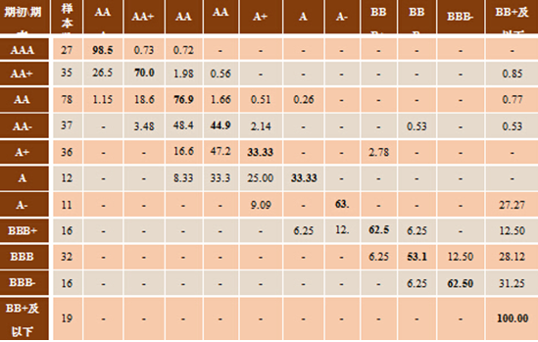
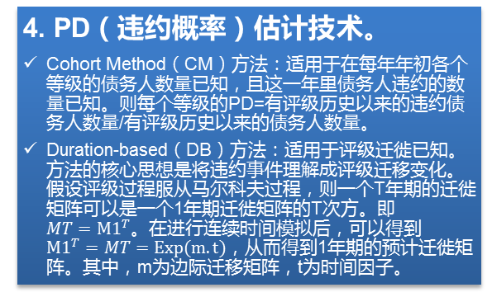
步骤3：合理选择外部评级结果，并进行适应性校准
评级迁徙矩阵示例：
选择外部评级机构。
国外评级机构：形成以“S&P、Moody’s、Fitch”三大国际知名评级机构为垄断的三足鼎立之势。
国内评级机构：国内评级市场起步较晚，评级机构水平参差不齐。建议在建模中使用评级历史较长、评级资质牌照齐全、评级方法论相对透明的评级机构。如，大公国际资信评估有限公司、中诚信国际信用评级有限责任公司、联合资信评估有限公司。
2. 评级类型。
一般选择长期的，并以本地货币表示的发行人评级作为模型的因变量（Y）。
3. 违约定义。
BASEL:90天以上；
S&P:10-30天；
Moody’s:1天。
4. PD（违约概率）估计技术。
Cohort Method（CM）方法：适用于在每年年初各个等级的债务人数量已知，且这一年里债务人违约的数量已知。则每个等级的PD=有评级历史以来的违约债务人数量/有评级历史以来的债务人数量。
Duration-based（DB）方法：适用于评级迁徙已知。方法的核心思想是将违约事件理解成评级迁移变化。假设评级过程服从马尔科夫过程，则一个T年期的迁徙矩阵可以是一个1年期迁徙矩阵的T次方。即$MT={M1}^{T}$。在进行连续时间模拟后，可以得到${M1}^{T}=MT=Exp(m.t)$，从而得到1年期的预计迁徙矩阵。其中，m为边际迁移矩阵，t为时间因子。
Notes:
结构化展现这四条

Slide 12
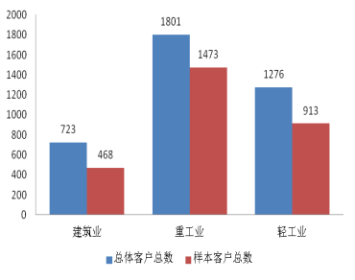
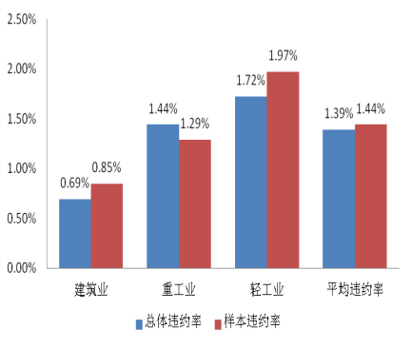
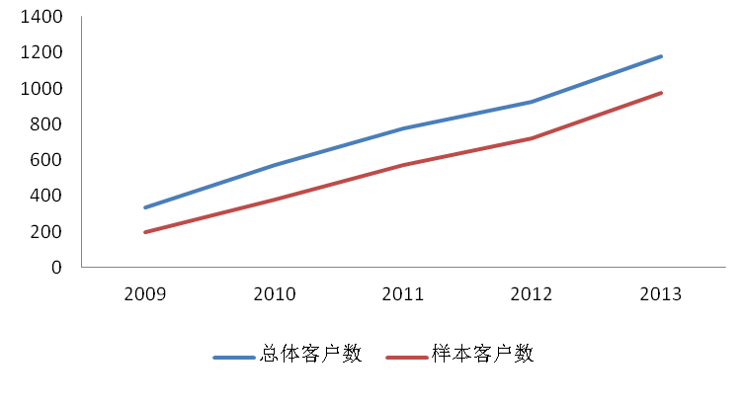
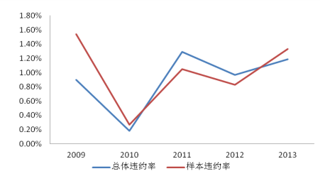
步骤4：生成有代表性的建模样本
1. 数据样本类型：
用于单变量分析的样本，以及用于多变量分析的样本；
只包含外部评级债务人的样本，以及同时包含外部评级和内部评级的样本；
外部数据（对于债券而言多为定量数据），以及内部数据（多为定性数据）；
开发样本，以及验证样本。
2.生成建模样本：在生成开发样本和验证样本时，应检查开发样本对全样本是否有代表性。例如，行业的代表性、区域的代表性、规模的代表性等。
3.对观测样本进行加权处理：根据自变量可获得的时间窗口长短，按比例设定观测样本的权重。一般观察期越长，数据越具有说明性，观测样本会配置更高的权重。

Slide 13
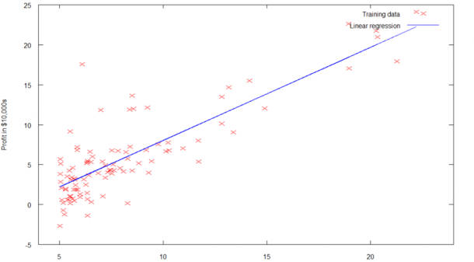
步骤5：单变量分析
单变量分析：
在构建多变量回归模型之前，应对每个单变量分别进行分析，以决定哪些变量是可以进入下一阶段多变量分析的。典型的单变量分析至少包括以下内容：
缺失值和异常值处理：为避免噪声因素的影响，应对样本数据进行缺失值和奇异值的处理。
变量转换：为提高变量的单调线性关系，以及改善不同变量之间的可比性，应对变量进行平滑、标准化等方面的处理。
区分能力分析：为识别变量对于因变量是否有一定的预测能力，应进行相关统计分析，将没有区分能力的变量排除在多变量分析之外。
相关性分析：为避免多变量分析的多重共线性，应进行变量和变量之间的相关性分析。
变量筛选：根据一定筛选条件，执行变量筛选，筛选后的变量数量不应过多也不应过少，一般控制在50个以内（经验值）。
筛选对象 | 筛选条件
区分能力指标 | AR、KS、Somers’d等统计指标大于某一阀值。
经济含义 | 变量的经济含义符合预期，如，资产负债率和违约风险成正相关，或和外部评级排序负相关。
相关性 | 某一变量和其他变量之间的相关性低于某一阀值

Slide 14

步骤5：单变量分析---缺失值与异常值处理
样本数据缺失值处理
样本数据异常值处理
首先，进行缺失率分析，统计每个变量的缺失情况。
其次，剔除了缺失率大于20%的变量，剩余的变量仍然具有0.1%~20%的缺失比例。
最后，对变量的缺失值进行填补。
物理判别法就是根据人们对客观事物已有的认识，判别由于外界干扰、人为误差等原因造成数据值偏离正常结果的异常值，在分析过程中进行处理。
异常值的判别
直接剔除
完善样本数据
统计判别法则是给定一个置信概率，并确定一个置信区间，凡超过此限的误差，就认为它不属于随机误差范围，将其视为异常值。
常用的填补方法：
物理判别
统计判别
建议做法：
样本均值填补
样本中位数填补
识别异常点
将变量按从小到大的顺序进行排序，确定异常值的位置，将小于1%分位数和大于99%分位数的值视为异常值。
大部分数据都出有偏、厚尾、高峰等特征，尤其是有偏的存在，使得样本均值并不能真实代表该指标的行业平均水平
确定异常值替代值
选择1%分位点所代表的数值作为最小值、选择99%分位点所代表的数值作为最大值，分别作为极小值和极大值的替代值。
建议
替换异常值
当变量的分位数小于1%时，用自定义的最小值进行替代；当指标的分位数大于99%时，用自定义的最大值进行替代。
样本中位数填补

Slide 15
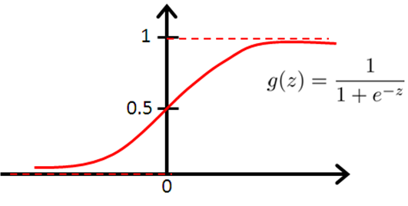


步骤5：单变量分析---变量转换
Logistic转换：
1.为减少拐点对后续单变量分析的影响，进行变量平滑处理，常见方法有：
人工调整，通过图像观察将指标平滑处理；
LOESS回归，是一种局部拟合方法，当选择点x进行拟合时，x临近点的权重是根据它与点x的距离来确定的，即距离点x越近，权重就越高，相反距离越远，权重就越低。
2.为实现变量同一量纲，达到变量间可比进行变量转换。另外，通过转换还可以将连续变量离散化，进一步平滑噪音，提高运算效率，常见方法：
Logistic转换：虽然可以达到拉伸变量的作用，但是具有一定局限性，需要自行定义两个参数。
WoE转换：适用于变量分组后，实际违约率已知的情况。
=WoE=LN(PD/1-PD)
其中，PD= ,即在分组i中“坏”的债务人所占比例。
极差化处理： =(X-XMin)/|XMax-XMin|
外部评级替代法：适用于仅获得外部评级，但无实际违约率的情况。
$$X^{T}$$
外部评级替代法：
$$X^{T}$$
序号 | 指标分类 | 平均等级
1 | 央企（国资委）、超大型上市公司 | 1.2
2 | 省级国企集团、大型股份制上市公司 | 2.1
3 | 市级国企（市国资委）、中小型上市股份制公司 | 2.7
4 | 民营企业 | 3.8
5 | 其他 | 4.3
变量原始值顺序排序
按照分位点切分成若干组
将外部评级（因变量）数字化（AAA：1，AA+：2等)
计算每个组内的对应平均外部评级
使用外部评级的平均值替代每个组内原值
以资产负债率为例，
0%-45.1%：2.2
45.1%-57%：2.4
57%-65.5%：2.8
Notes:
一是平滑降噪 二是统一量纲（0-1）

Slide 16
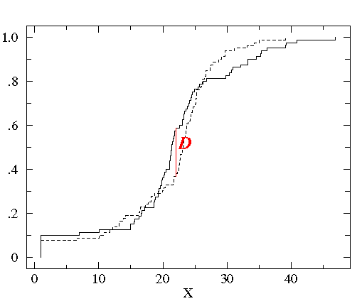
步骤5：单变量分析---区分能力分析
AR统计量=Am/Ap，
越接近0区分能力越差
二元因变量：AR统计量
二元因变量：K-S统计量
AR在CAP曲线（Cumulative Accuracy Profile）基础上分析区分能力的手段。CAP曲线通过对债务人按照按评分从低到高进行排列，并按每组对债务人的违约情况进行统计。
运用KS检验来验证目标变量能否区别出违约与正常，当两组样本的累积相对次数分配非常接近（累积分布），则两组样本的分布类似，差异较小；反之当两组样本的分布并不一致时，样本差异很显，变量具有区分能力。
Somers’d统计量：
因变量 | 自变量
1（AAA） | 0.78%
2（AA+） | 0.23%
2 | 0.90%
3 | 0.34%
1（AAA） | 0.55%
2（AA+） | 0.78%
多元因变量：Somers’d统计量
Somers’d是一种用来计算样本预测值和样本真实值之间的相关性的指标。样本预测值两两组合，样本真实值之间也两两组合，假设这样的两两组合共有t对，其中有m对是真实值和预测值是一致顺序的，n组数是不一致的。
Somers’d=（m-n）/t
Somers‘D越接近于1，表示模型预测的结果越接近真实值，用在单因素分析中，表示指标的区分能力越强。
计算KS统计量的步骤：
计算正常户和违约户在各评分阶段下的累积比率；
计算各阶段累积比率之差；
找出最大的累积比率之差，即为KS。

Slide 17


步骤6：多变量分析---线性回归（适用于外部违约率已知的情况）
多变量分析方法论
初步回归分析
人工调整模型
方法：
多种回归方式：前向选择+后向剔除+逐步回归+穷举法回归
模型调整原则：
当出现下述情况时，选择备选模型，并对其进行手工调整：
统计模型结果和专家经验判断严重背离；
对于特定资产组合缺乏充分的数据积累；
开发样本的代表性较差；
定性指标权重显著高于定量指标权重。
模型类型：
最简单常用的多变量分析模型就是线性回归模型，一个典型的回归形式如下公式所示，即因变量和自变量之间符合指数关系：
筛选标准：
定量方法：选择区分程度高的，拟合程度好的、变量之间协方差相关性低的、变量系数显著的作为备选模型。
定性方法：为了模型尽可能涵盖多个指标维度，保持指标体系的完整性和经济含义。
Log$（Y）=a0+β1X1+β2X2+…+βnXn$
其中，Y是因变量（外部评级对应的违约概率），Xi是自变量（转换后）。
确保调整后模型的区分能力没有过多的下降。
重新建立调整后模型和违约的回归关系，并对调整后的模型进行校准。
生成最终模型：
示例
风险维度 | 财务指标代码 | 回归系数 | Pr值
DC | log_CaTDebtRate | -0.3100 | 0.5260
FS | log_CapFixRate | -0.0890 | 0.6809
EC | log_OprNProR | -1.0047 | 0.0089
LQ | log_CaTAstRatio | -1.1774 | 0.0238
LQ | log_SupQuiRate | -0.6506 | 0.0462
OC | log_SalesCaRate | -0.5861 | 0.0315
OC | log_TAstTurnR | -0.7930 | 0.0004
Log$（Y）=c0+c1[β1X1+β2X2+…+βnXn]$
其中，c0和c1是重新回归后的截距项和斜率
Notes:
保证y在一个合理区间内（0.1）
等级和违约概率的关系是e的指数关系

Slide 18
步骤6，多变量分析---有序多分类Logistic回归（适用于仅有外部评级已知的情况）
当违约数据缺乏、只能获得债务人的外部评级时，因变量不再是简单的二元变量（如违约和非违约），而是有序多分类因变量，如AAA,AA+,AA,AA-等。对于此类因变量，应采用有序多分类Logistic回归模型进行多变量分析。
基本原理：
依次将因变量按不同的取值水平分割成两个等级，对这两个等级建立反应变量为二分类的Logistic回归模型。
不管模型中反应变量的分割点在什么位置，模型中各个自变量的回归系数𝛃都是保持不变，所改变的只有常数项。
假设有A、B、C、D、E五个等级，其中A是最好等级，E是最差等级。A/B代表不差于B的等级（即A、B）

Slide 19
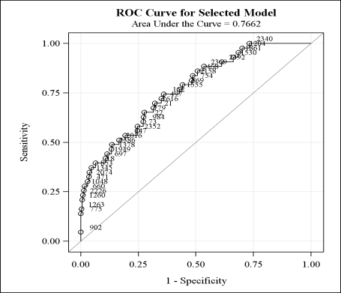
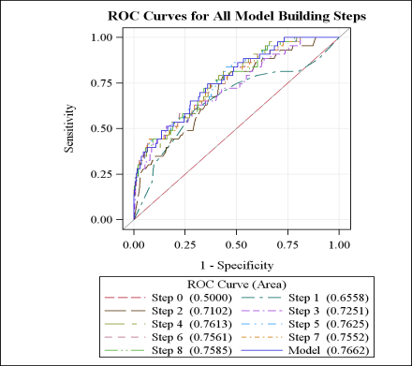
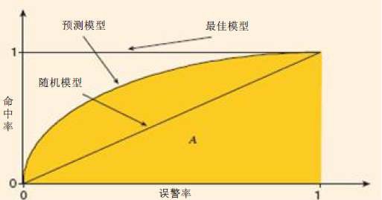
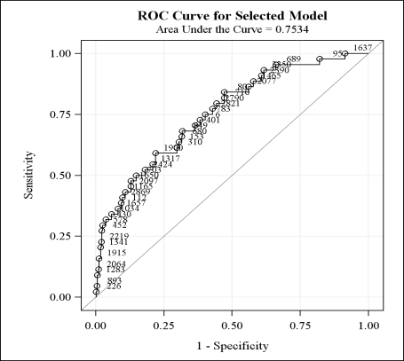
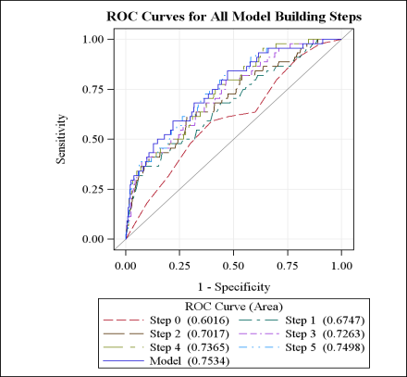
步骤6：统计模型开发阶段验证---区分能力验证
示例
ROC曲线及AUC系数主要用来检验模型对样本进行正确排序的能力。 ROC曲线描述了在一定累计好客户比例下的累计坏客户比例，模型的区分能力越强，ROC曲线越往左上角靠近。AUC系数表示ROC曲线下方的面积。AUC系数越高，模型的风险区分能力越强。AR=2*AUC-1.
统计模型1的ROC曲线图
统计模型2的ROC曲线图
根据相关的研究，若曲线下的面积（AUC系数）为0.5，则代表模型不具区别能力；若曲线下面积为0.7~0.8，代表模型的区别能力是可接受的；若曲线下面积为0.8~0.9，代表模型有很好的区别能力；若面积在0.9以上，则代表模型有相当优越的区别能力，但是可能也存在过度拟合的现象。
统计量 | 统计模型1 | 统计模型2
AR | 0.5324 | 0.5068
AUC | 0.7662 | 0.7534

Slide 20
影子评级（计量模型）方法总结
选择开发工具
外部违约数据充足
外部评级数据充足
因变量是外部评级对应的违约率
因变量是外部评级所代表的排序
数据清洗
外部评级校准
生成建模样本
生成建模样本
单变量分析：
WOE转换
AR\KS
单变量分析：
外部评级替代法
Somers’d
多变量分析：
简单线性回归
多变量分析：
多元有序Logistic回归
开发阶段验证
开发阶段验证
文档化
文档化
Notes:
这个流程图可以再美化下

Slide 21
（三）债券信用风险计量模型示例
债券评级模型一般会分为两个维度，发债主体评级模型和债项评级模型。两个模型叠加后将会反应单个债券的实际风险水平。
发债主体评级模型
债项评级模型
按照行业开发（示例为城投类企业）客户评级模型，确保评级模型风险排序的准确性。
反应考虑增信信息（缓释品、结构、担保人等）后的个券实际信用风险水平。

Slide 22
计量模型结果示例
发行人简称 | 最新债务人评级 | 得分 | 最新评级日期
中冶集团 | AAA | 96.98327 | 2015-06-29
三峡集团 | AAA | 95.66327 | 2016-02-29
神华集团 | AAA | 95.66327 | 2016-02-01
国电集团 | AAA | 95.45748 | 2015-11-17
航天科工 | AAA | 95.45748 | 2015-07-27
国家电网 | AAA | 93.40064 | 2015-10-30
中国石化 | AAA | 93.40064 | 2015-06-23
国家电网 | AAA | 93.40064 | 2015-07-30
… | … | … | …
津南城投 | AA | 71.20646 | 2015-06-25
太钢集团 | AAA | 71.00144 | 2015-07-20
宝钢工程 | AA+ | 70.44835 | 2015-07-27
… | … | … | …
临矿集团 | AA | 42.03335 | 2015-07-24
唐山市城市建设投资 | AA+ | 41.70519 | 2015-06-26
阜矿集团 | AA+ | 40.13327 | 2015-07-22
福州建总 | AA | 38.93751 | 2015-06-30
宁夏建材 | AA | 38.79297 | 2016-02-03
鄂尔多斯城投 | AA | 37.80379 | 2015-09-28
济矿集团 | AA | 35.85062 | 2015-07-28
嘉兴高投 | AA | 33.04407 | 2015-07-30
余姚水投 | AA | 32.45109 | 2015-07-28
镇江建投 | AA- | 32.02586 | 2015-06-26
… | … | … | …
新疆新鑫矿业 | AA | 27.09183 | 2015-08-17
舟山交投 | AA+ | 24.79383 | 2015-07-07
华润大东 | AA- | 21.9168 | 2014-05-13
外经建设 | AA | 20.79553 | 2015-07-30
吉利控股 | AA+ | 17.04943 | 2015-06-30
韩泰轮胎 | AA | 15.24844 | 2015-07-29
开封发投 | AA | 15.07797 | 2015-08-28
常德德源 | AA | 11.66484 | 2015-10-09
一个发债主体只能有一个有效的主体评级（得分），但是该发行人下的各类债券可以有不同的债项评级（得分）。
评级（得分）作为统一的风险语言，可以运用到风险管理的各个环节中。

Slide 23
目录
一、债券市场发展及违约事件回顾
二 、债券信用风险计量
（一）债券信用风险模型概述
（二）影子评级模型开发步骤
（三）债券信用风险计量模型示例
三、债券信用风险计量结果在业务管理中的应用

Slide 24
三、债券信用风险计量结果在业务管理中的应用
债券信用风险计量模型的评级结果可以应用到投前、投中、投后各个环节，提高债券的信用风险管理水平，以及对自身业务的指导，实现风险环节的前置。
债券内部信用评估制度
配置债券投资前进行内部评级，“先评级后投资”的原则
按月对持仓券进行跟踪评级，按年出具内部跟踪评级报告
必要时组织现场调研，帮助判断评级结果的准确性
投前准入-债券池管理
根据内部模型的评分或评级结果，设置债券入池标准，例如，在B-等级以上方可入池
根据内部模型的评分或评级结果，对不同债券的入池，进行分级审批授权，等级较优的审批链条较短
池外债券不能进行交易，只能挑选池内债券进行投资
定期检视债券池，因资信变化不合要求的债券及时处置
投后-日常监控与预警制度
监控持仓债券内、外部评级变化，下调即预警
监控持仓券负面舆情，及时进行内部信用评估，必要时现场调研
分析高风险行业、地区、企业持仓情况，统计市场评级调整、负面舆情情况，预警风险
Notes:
简单应用

Slide 25
在组合层面对债券进行限额管理
债券准入时，除债券池的基础管理以外，还可以将风险偏好和内部评级结果相结合，在组合层面设置相关的限额指标。限额可以从集中度角度很好的控制风险，做到事前合理防范风险。
限额指标
规模限制： 单券比例限制 中小企业私募债规模限制 低评级债券投资规模限制 长期信用债投资规模限制 评级限制：
外部评级：按发行方式、期限、品种设置投资评级限制，如：公募主体A+，私募主体AA-及以上。 内部评级：使用内部模型的得分或者评级结果，按照内部风险等级对各类债券设置投资评级限制。 其他限制： 行业禁投名单 地区禁投名单 发行人禁投名单

Slide 26
在组合层面对债券进行风险排查
金融机构的持仓债券数量较多，对每支债券都进行高频率的风险排查难度较高、且时效性差。建议首先按照一定维度进行组合层面的风险排查，然后再对于内外评级波动显著的、负面舆情严重的，进行重点债券的风险分析与跟踪检查。
风险分析维度 | 风险管理举措
私募民营 | 按照风险分析维度，进行定期的日常风险变动分析工作，形成组合层面的风险监测报告。 对评级结果变动较大、问题突出的事项进行风险点重点排查，明确外部评级或内部评分变动的原因，必要时进行现场调研。 根据异常变动的原因，及时与债券交易中台进行沟通反馈，形成具体交易策略，防范风险。
重点关注区域
重点关注行业
外部评级（如AA-）以下
内部评分(如60）以下
外部评级下调/负面观察
内部评分下调在（如5分）以上
存在影响较大负面舆情
半年内未更新财报

Slide 27
课程结束，谢谢观看！

